Slide 1
大学生体测方法与流程
投篮技术分析

Slide 2
一、测试项目
二、准备事项
三、测试流程
四、测试方法
五、注意要点

Slide 3
一、测试项目
肺活量；
身高体重；
坐位体前屈；
立定跳远；
一分钟仰卧起坐（女）/引体向上（男）；
50米跑；
800米跑（女）/1000米跑（男）。

Slide 4
二、准备事项
前期先测室内项目，后期周六、日测50m/800m/1000m。
安全第一：测试前班长组织做准备活动；
服装：运动服、运动鞋；
按校体测中心安排的规定时间测试，私自提前或延后测试成绩无效。

Slide 5
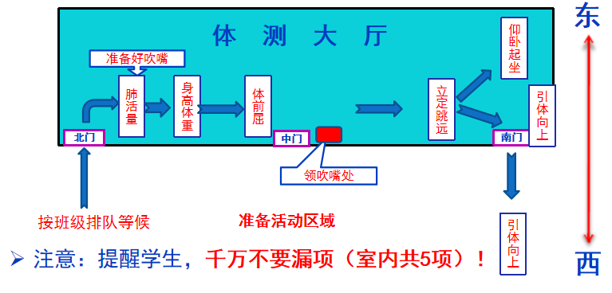
三、测试流程
(一)室内项目
1.主校区（地点：第一田径场北看台外侧）

Slide 6
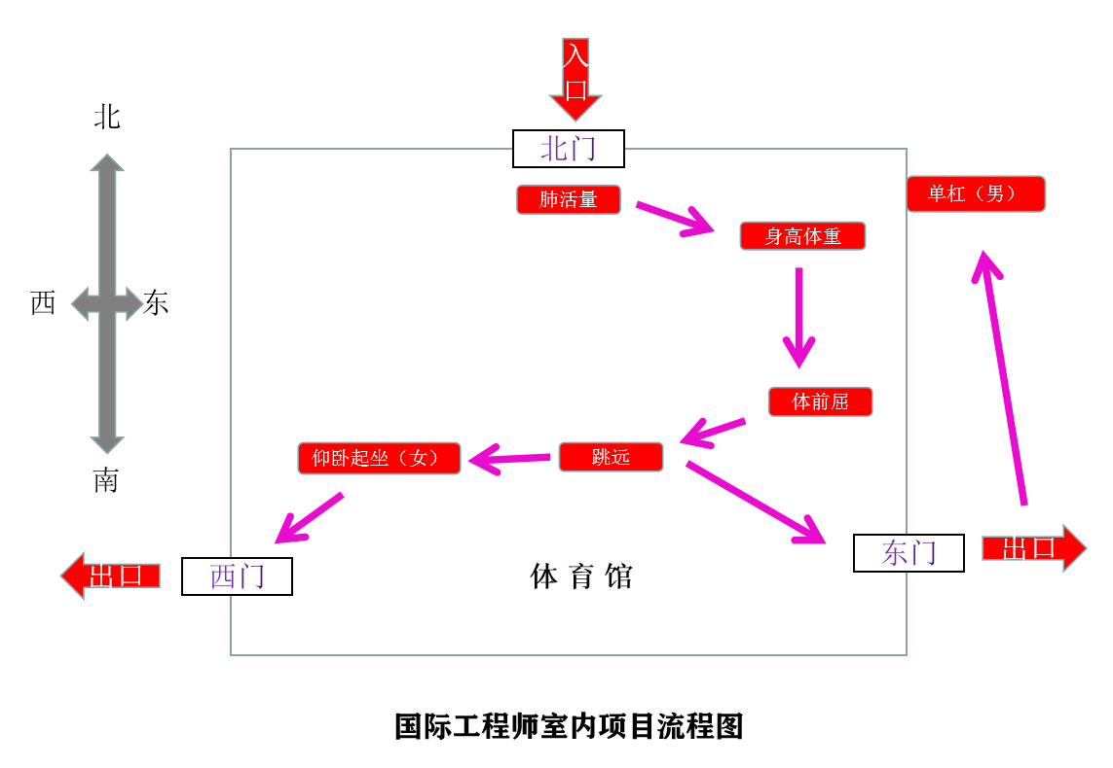
2.国际工程师学院校区（地点：体育馆一楼）

Slide 7
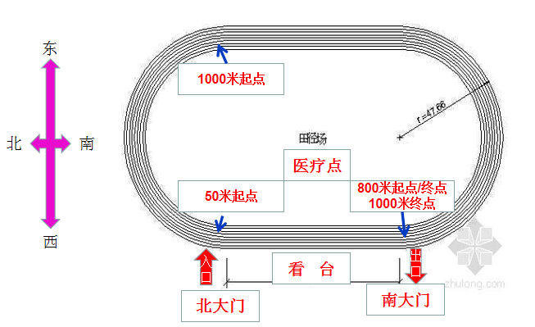
（二）室外项目：两校区田径场，先测50米，后测800米/1000米。

Slide 8
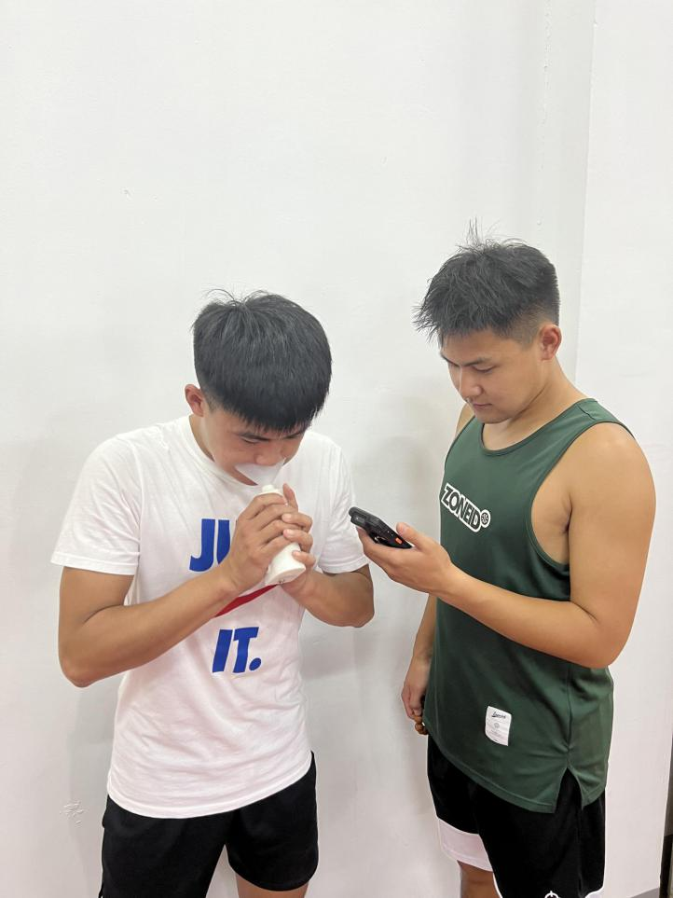
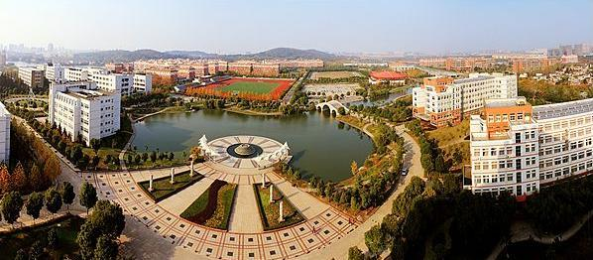
四、测试方法
1.肺活量
校园卡交给工作人员；
自备吹嘴，刷卡后，安装吹嘴，双手握住仪器准备测试；
深吸气后对准吹嘴，待工作人员宣布开始后，以中等速度连续呼气，直到不能呼气为止；
完成测试后，卸下吹嘴，将仪器传递给下一位同学。

Slide 9
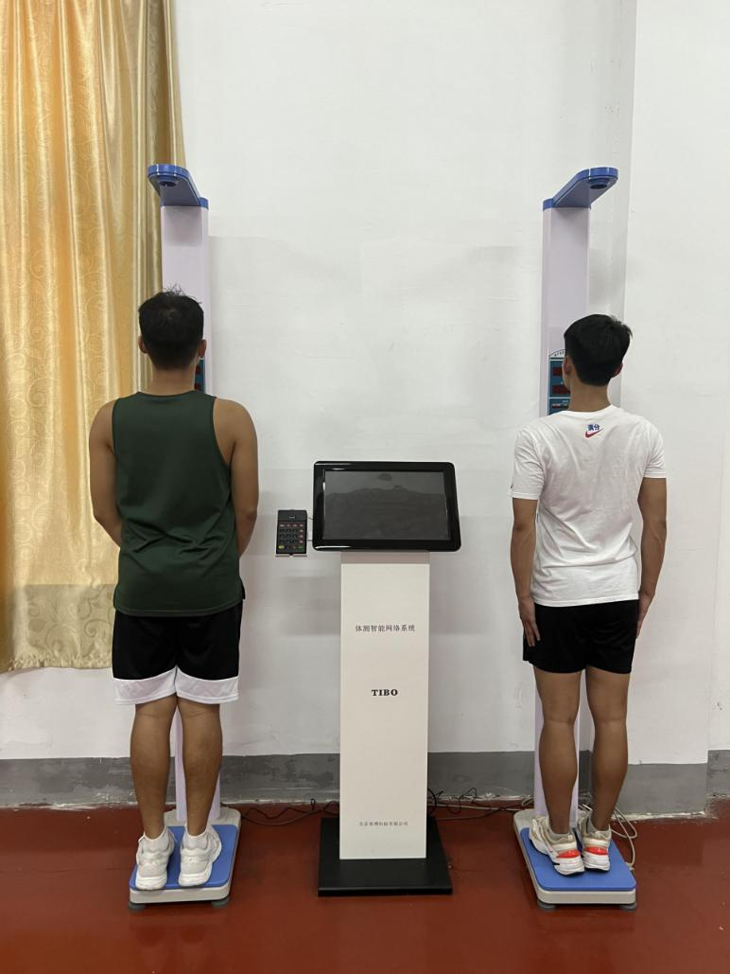
2.身高体重
校园卡交给工作人员；
刷卡后，双脚站立在底座上，面向立柱站立，抬头挺胸，两眼平视前方，站直；
站立不动，当听到仪器发出“嘀”声后，测试结束。

Slide 10
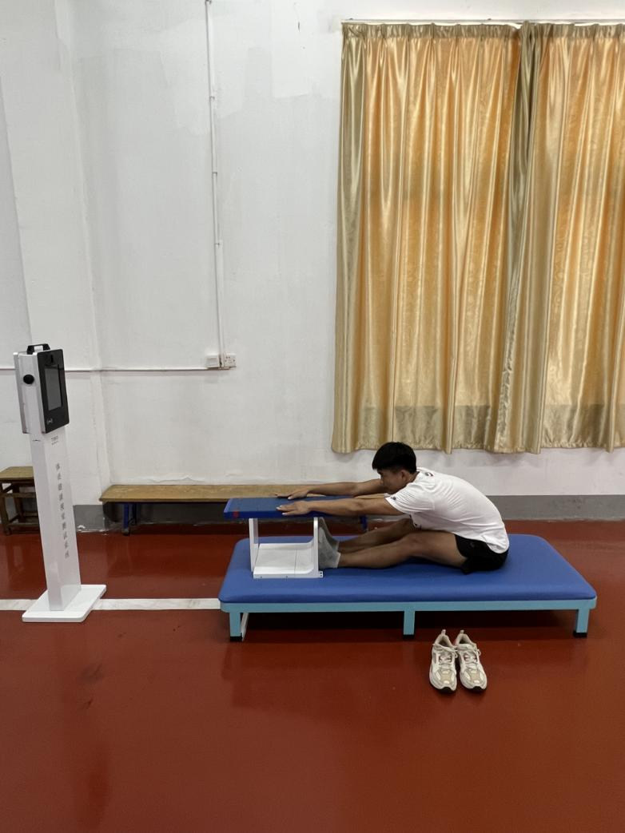
3.坐位体前屈
校园卡交给工作人员；
脱鞋，坐在测试垫上，双脚抵住挡板，膝关节伸直，上体前屈，双臂在刻度板上向前伸直，直到不能向前为止。
切记膝盖要伸直，不可突然发力向前伸臂，否则成绩无效。

Slide 11
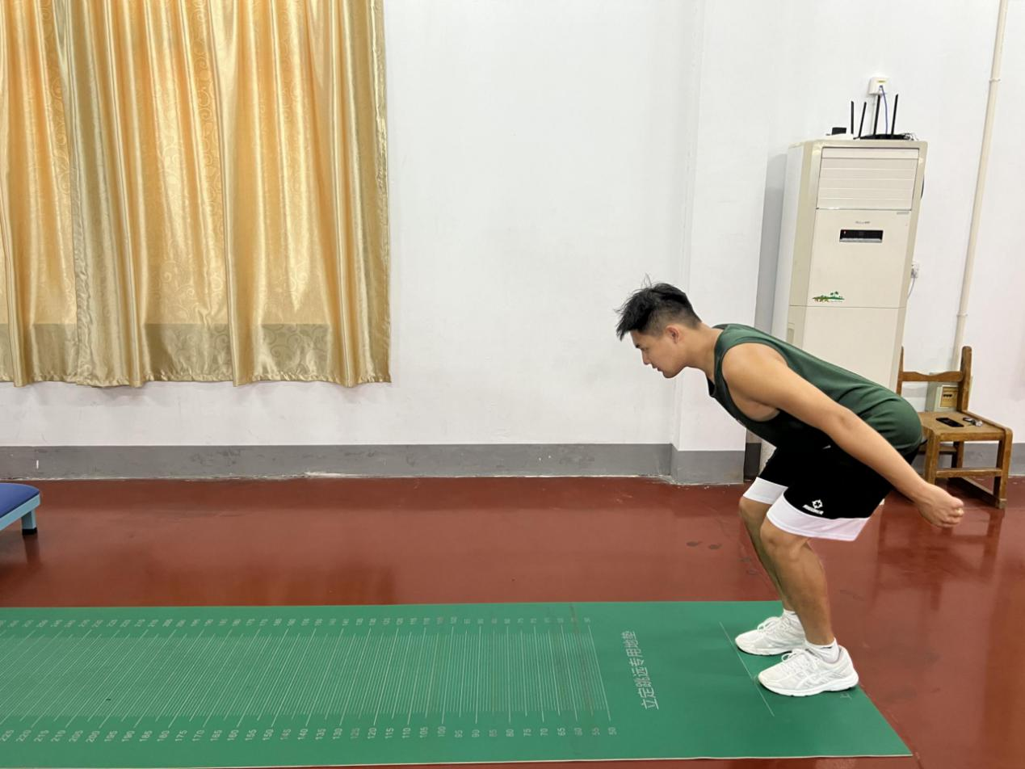
4.立定跳远
校园卡交给工作人员；
站于起跳线之后，听到工作人员指令后开始测试。

Slide 12
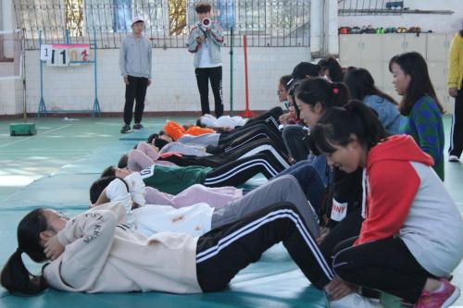
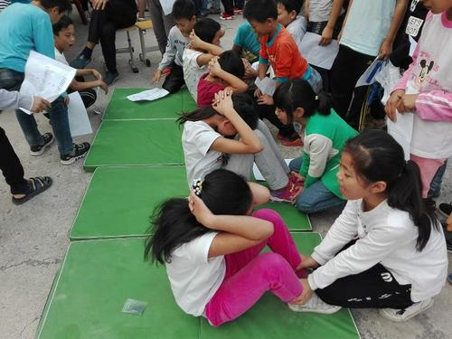
5.一分钟仰卧起坐（女生）
双手抱头躺平、膝关节90°弯曲；
听到指令后开始测试，肘关节碰到膝盖计一次。

Slide 13
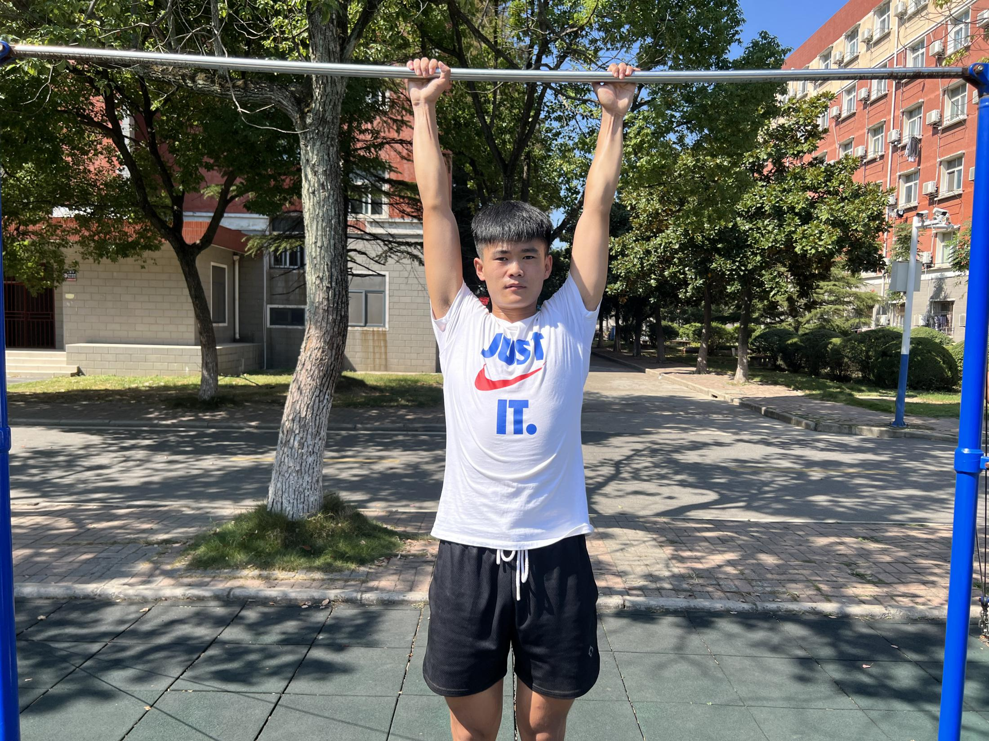
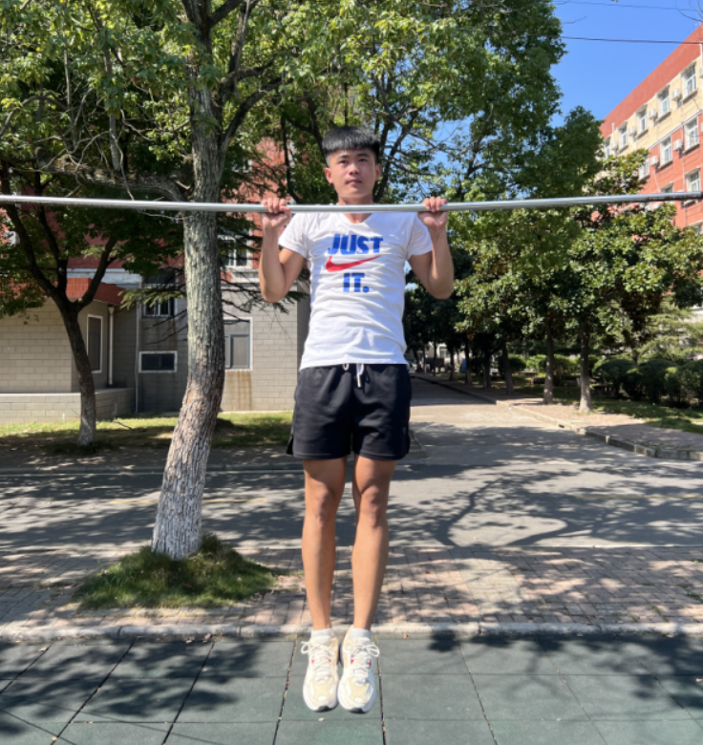
6.引体向上（男生）
校园卡交给工作人员；
双手掌心向前握杠；
抓杠后，身体平稳后再上拉，第一个向上冲的不算；
下巴过杠算一个，放下后双肘伸直再拉下一个，双肘不伸直不算。

Slide 14
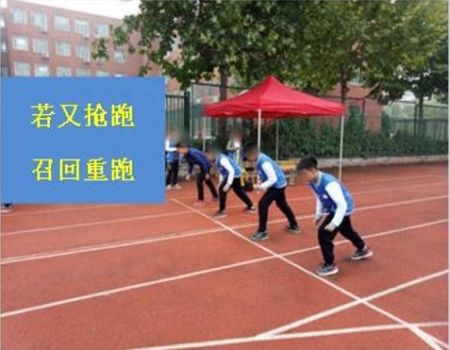
7. 50米跑
受试者4人一组携”校园卡“测试，采用站立式起跑姿势站于起跑线后。
听到“跑”的口令后开始起跑。受试者躯干部到达终点线的垂直面停表。
跑完后按名次排队找计时人员刷卡记录成绩；
以秒为单位记录测试成绩，精确到小数点后一位。

Slide 15
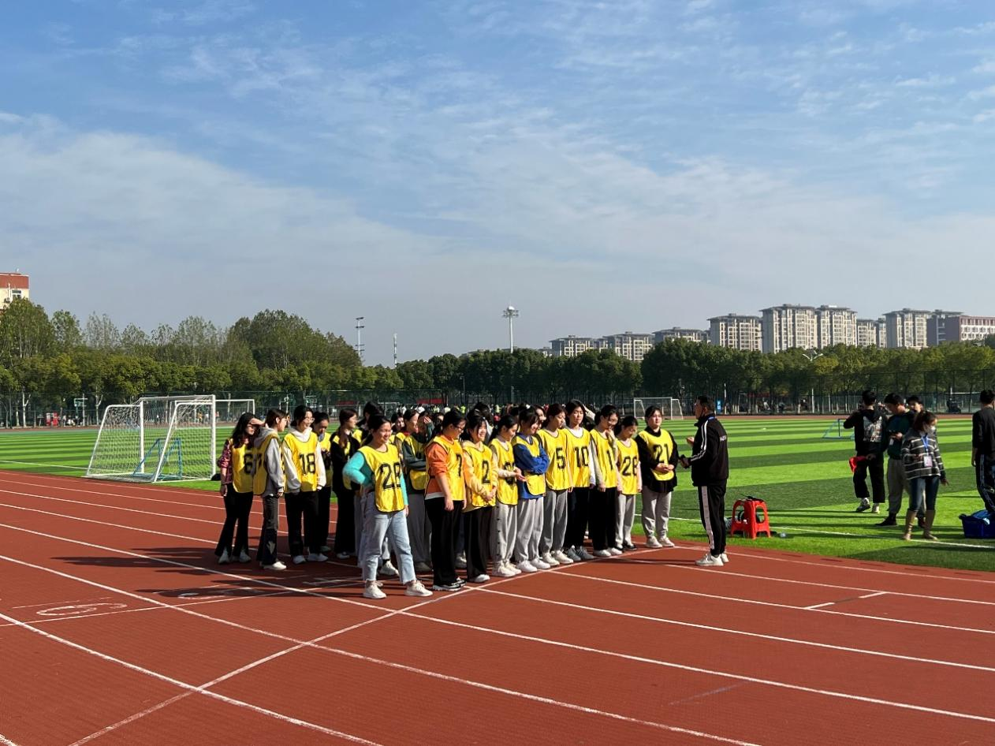
8. 800米（女）和1000米跑（男）
受试者携”校园卡“以班级为单位进行测试，站立式起跑。
当听到“跑”的口令后开始起跑。当受试者的躯干部到达终点线垂直面时停表。
跑完后按名次排队找计时人员刷卡记录成绩；
以分、秒为单位记录测试成绩，不计小数。

Slide 16
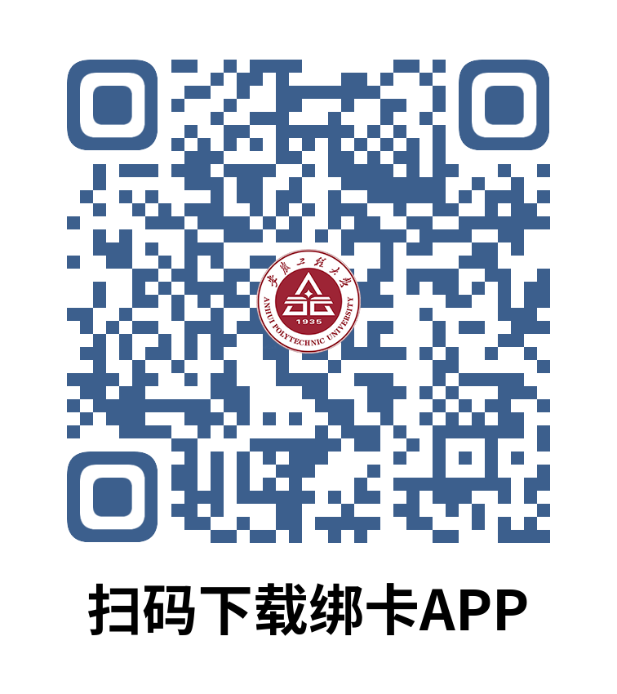
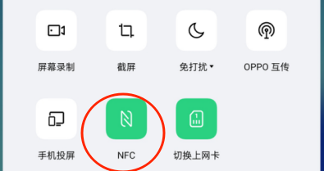
五、注意要点
刷校园卡测试，安全第一！！！！！！
新补办的校园卡在测试前需绑卡，绑卡流程如下：
（1）准备一部带有NFC功能的手机（需使用非苹果手机，基于个人信息保密原因），并打开NFC功能，如图1。
（2）用手机浏览器扫描以下二维码下载绑卡软件（体U助手）并安装。
图2
图1

Slide 17
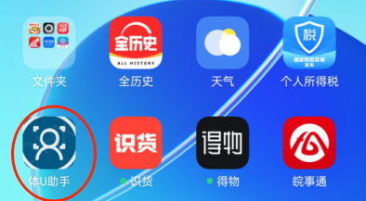
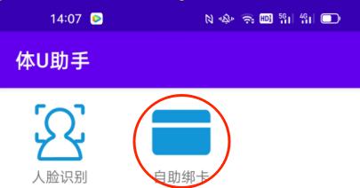
（3）连接校园网，打开体U助手软件，点自助绑卡，输入学号，密码是身份证后六位（x用小写），之后将校园卡放置手机背面进行绑卡，成功后点确定即可（如图3、4、5、6、7）。
图3
图4

Slide 18
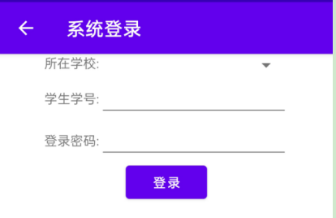
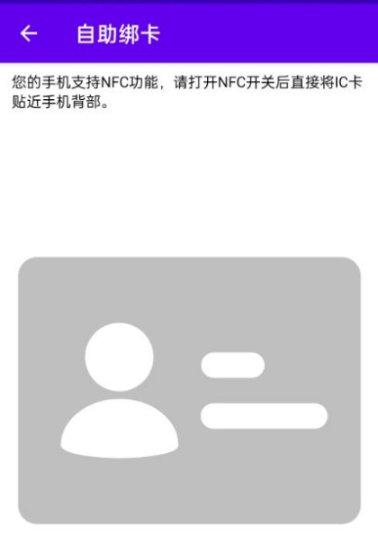
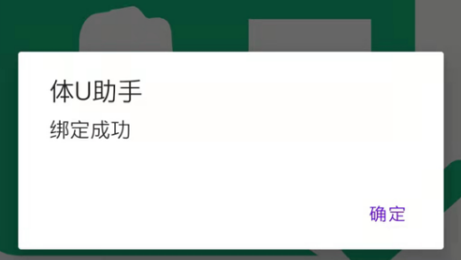
图5
图7
图6

Slide 19
（4）绑卡注意事项
新补办的校园卡都必须绑卡；
要使用非苹果手机，基于个人信息保密原因；
部分手机可能无法安装软件，换个手机再试；
一张卡刷完后可以用同一个手机再输入其他同学的学号密码进行绑卡。
绑卡时一定要连接校园网。
绑卡时如有问题，请联系18196562361。

Slide 20
作弊：每次测试带校园卡和身份证或学生证，不准顶替，一经发现，上报学校，按作弊处理！！！
能量：测试前必须正常饮食，特别是长跑；
补测：因实习或个人原因不能按时测试者，后期会通知统一进行补测，不需要办理缓测手续；
免测：（1）申请免测者（免测条件由校医院审核确定），填写免测表（体测QQ群下载），校医院签字盖章，班长收齐后本班测试时统一交至体测大厅杜老师；（2）扫码填写体测免测登记表；
要求：测试时注意保持纪律，维护班级形象。按照工作人员要求及测试标准测试，不准与工作人员发生冲突，有意见者，学生向班长反映，班长通过QQ群联系我。

Slide 21
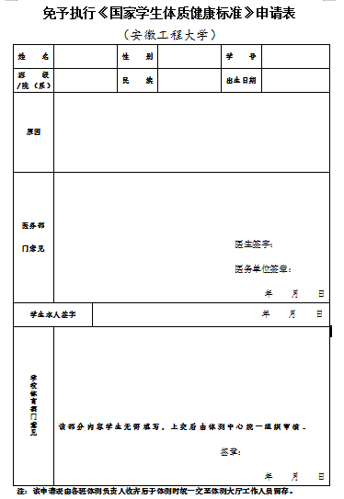
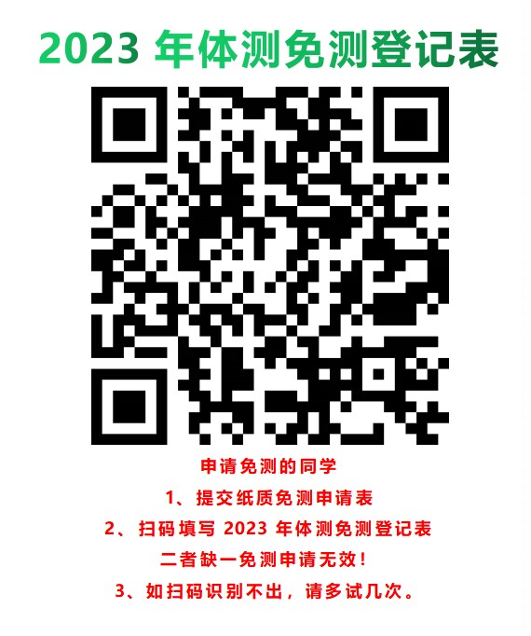
注：免测表由各班体测负责人收齐后，于本班体侧时统一交给体测大厅中门的杜老师。

Slide 22
预祝同学们取得优异成绩， 为建设体育强国贡献青春力量！

